Slide 1
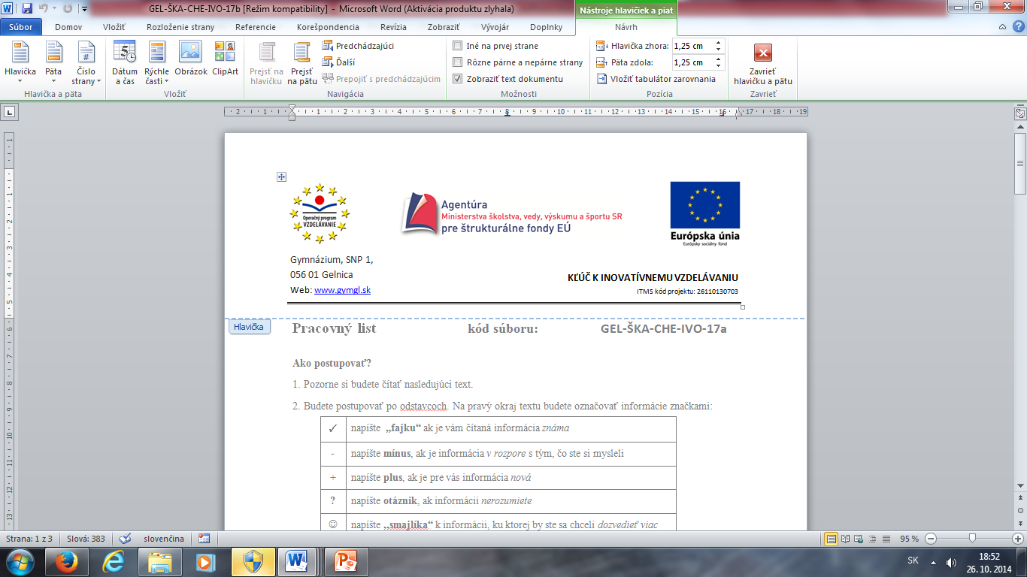
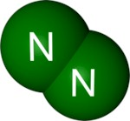
Dusík
RNDr. Lenka Škarbeková
Súbor: GEL-ŠKA-CHE-VIIIO-26

Slide 2
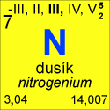
?
?
?

Slide 3
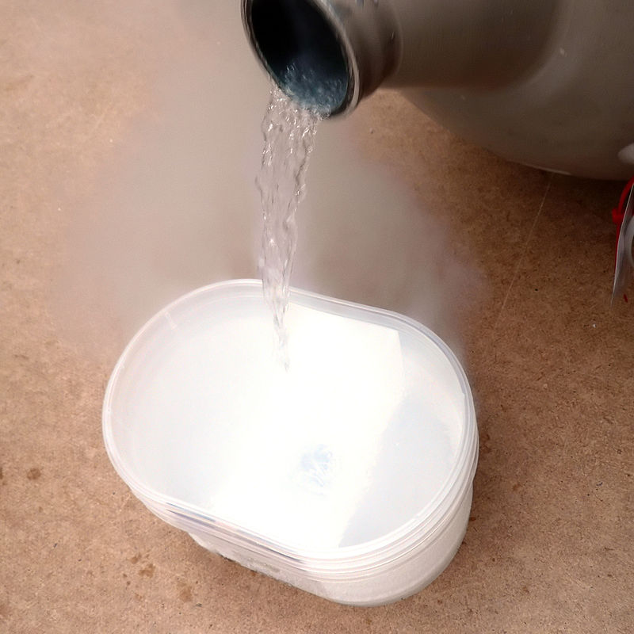
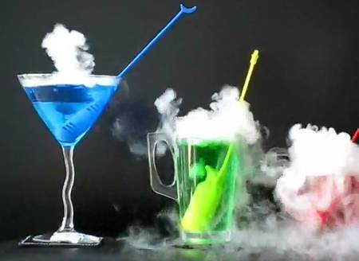
Charakteristika dusíka
plyn bez farby a zápachu, o niečo ľahší ako vzduch
v bežných podmienkach inertný = nezlúčivý
nepatrne rozpustný vo vode
biogénny prvok

Slide 4
Úloha: Napíšte elektrónovú konfiguráciu dusíka a elektróny valenčnej vrstvy znázornite formou rámčekového diagramu. Koľko väzbový je dusík?
____________________________________________
____________________________________________

Slide 5
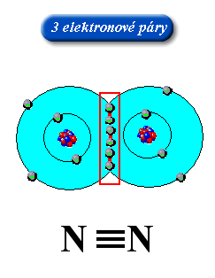
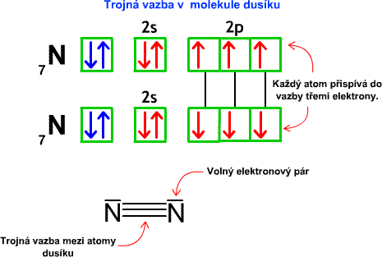
Väzbovosť dusíka
Každý atóm dusíka má tri voľné elektróny
Voľný = neväzbový
elektrónový pár
Trojitá väzba medzi atómami dusíka

Slide 6
Môže vytvoriť 3 väzby s inými atómami
tri jednoduché väzby - napr. v molekule amoniaku
jedna dvojitá a jedna jednoduchá väzba
jedna trojitá väzba (napr. v molekule N₂)
Úloha: Znázornite jednotlivé možnosti.
N
N
N

Slide 7
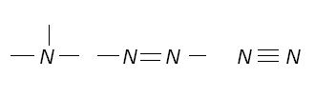

Slide 8
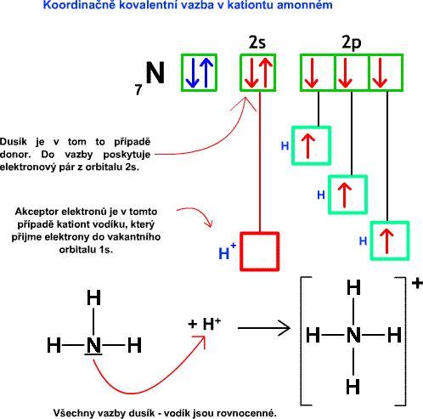
Koordinačná väzba v NH4+
Atóm dusíka je donorom – poskytuje elektrónový pár z orbitálu 2s
Katión vodíka je akceptorom – prijme elektróny do prázdneho = vakantného orbitálu 1s
?
Všetky väzby dusík-vodík sú rovnocenné

Slide 9
Zlúčeniny dusíka
v zlúčeninách s inými prvkami môže mať dusík oxidačné číslo od –III až V
V N₂O₅ oxid dusičný HNO₃ kyselina__________ IV NO₂ oxid dusičitý III N₂O₃ oxid dusitý HNO₂ kyselina__________ II NO oxid dusnatý I N₂O oxid dusný H₂N₂O₂ kyselina ________ 0 N₂ molekula dusíka -I -II -III NH₃ amoniak NH₄OH _______________
Li₃N _______________

Slide 10
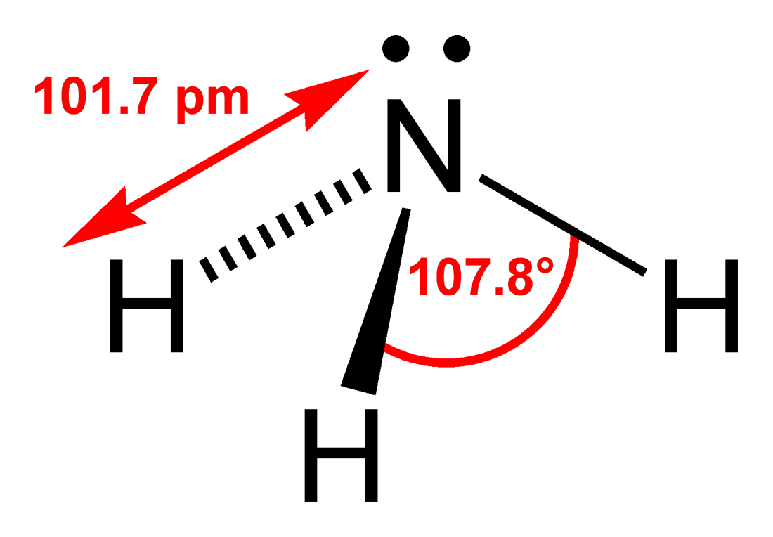
AMONIAK
Bezfarebný plyn, štipľavého zápachu, leptá sliznice
vodný roztok sa nazýva __________________
priemyselná výroba – Haberovou-Boschovou metódou = priama syntéza:
1918 NC – výroba hnojív
katalyzátor: Fe, Al2O3
N₂ + 3 H₂ → 2 NH₃

Slide 11
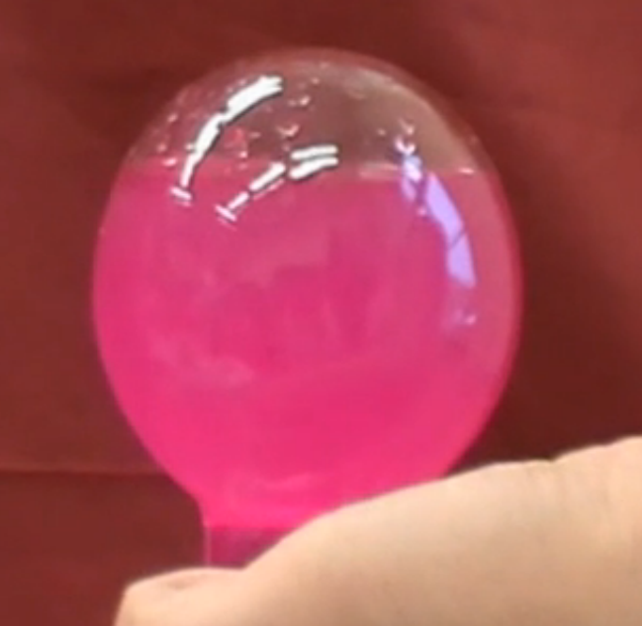
Rozpustnosť amoniaku vo vode
polárna molekula, rozpustná vo vode
Amoniaková fonfána

Slide 12
Laboratórna výroba amoniaku
https://www.youtube.com/watch?v=uU4evisswtQ
Reakcia amoniaku s HCl
https://www.youtube.com/watch?v=GwfMkBgxcYk

Slide 13

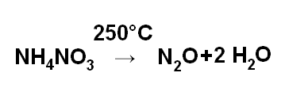
Oxidy dusíka
Oxid dusný = rajský plyn
bezfarebný veľmi stály plyn
sladkastá chuť a príjemná vôňa
slabo sa rozpúšťa vo vode
používa sa v lekárstve – narkózy (pri vdychovaní má narkotické účinky – zubná medicína), v potravinárstve – príprava šľahačky v tlakových fľašiach
príprava - tepelným (pri 200°C) rozkladom dusičnanu amónneho:

Slide 14

Oxid dusnatý
veľmi reaktívny
bezfarebný plyn, jedovatý plyn
je medziproduktom pri výrobe kyseliny dusičnej
pri laboratórnej teplote sa pri styku s vzdušným kyslíkom oxiduje na oxid dusičitý:
2 NO + O₂ → 2 NO₂
dá sa pripraviť aj priamou syntézou (pri vysokej teplote):
N₂ + O₂→2 NO
vo vode nerozpustný
ťažší ako vzduch

Slide 15
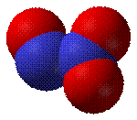
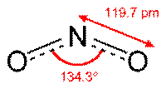
Oxid dusitý
nestála tmavomodrá kvapalná látka
rozkladá sa pri teplote - 30°C na nitrózne plyny (NO + NO₂)
Oxid dusičitý
jedovatý
má červenohnedú farbu
je to silné oxidačné činidlo
pri bežných podmienkach je dimérny – 2NO₂ ↔ N₂O₄

Slide 16
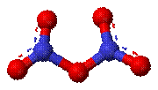
Oxid dusičný
nestály a ľahko výbušný
tvorí bezfarebné tvrdé kryštáliky

Slide 17
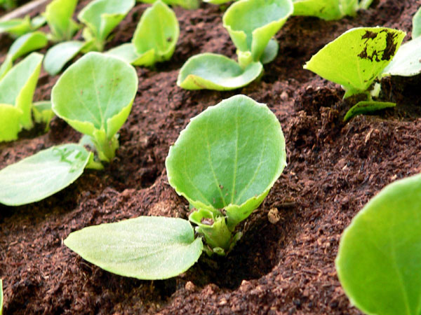
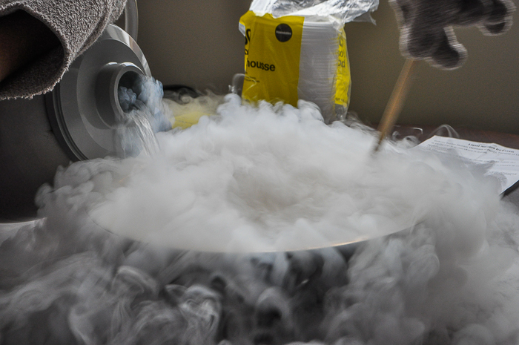
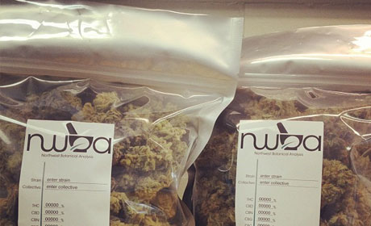
Použitie
nereaktívna (inertná) atmosféra
výroba amoniaku a kyseliny dusičnej
výroba hnojív, výbušnín
balenia potravín, konzervácia
tekutý dusík sa používa ako účinná chladiaca látka
východisková surovina na výrobu amoniaku

Slide 18
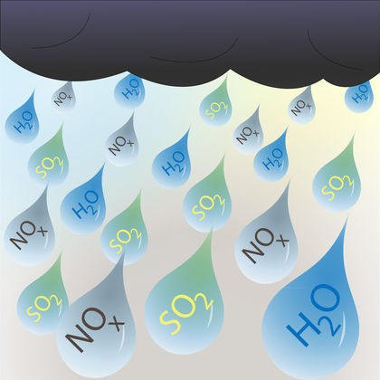
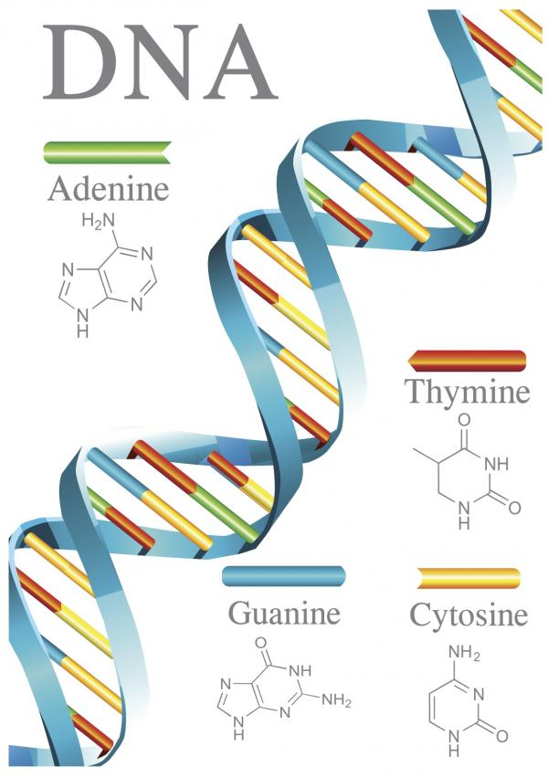
Výskyt dusíka
majoritná zložka vzduchu
zlúčeniny dusíka potrebujú rastliny na tvorbu bielkovinových látok, na stavbu svojich tiel
dôležitá súčasť aminokyselín a bielkovín
súčasť DNA, RNA
čílsky liadok (hnojivo) NaNO₃

Slide 19
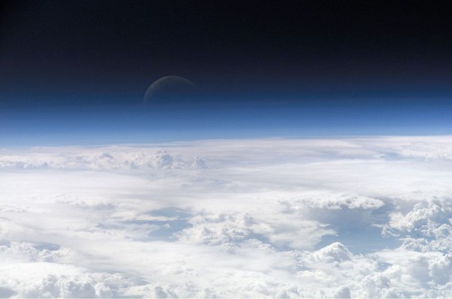
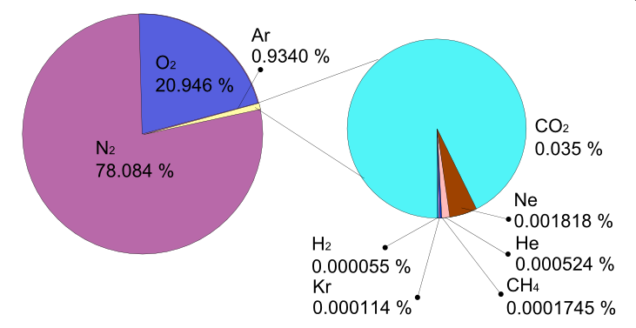
Zloženie vzduchu
Úloha: Zdôvodnite, prečo je vo vzduchu viac dusíka ako kyslíka?

Slide 20
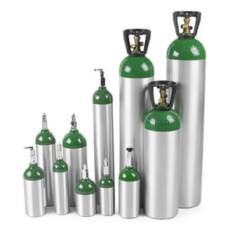
Výroba dusíka
vyrába sa frakčnou destiláciou skvapalneného vzduchu
vyrobený dusík sa prepravuje a skladuje v oceľových fľašiach označených zeleným pruhom
teplota varu dusíku je -196 ºC.
pri prechode dusíka z kvapalného skupenstva do plynného sa spotrebúva teplo z okolia a okolie sa ochladzuje

Slide 21
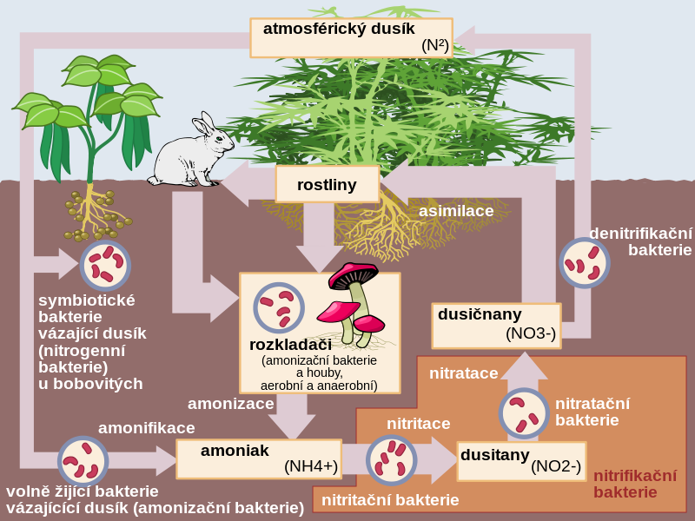
Kolobeh dusíka

Slide 22
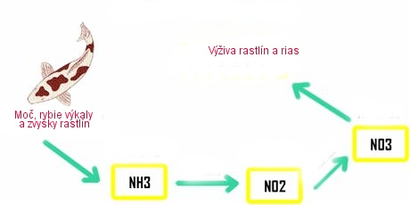
Kolobeh dusíka
NO3-
NH3
NO2-

Slide 23
Zdroje:
Dusík: http://www.3rd1000.com/elements/Nitrogen.htm
DNA: http://breakingmuscle.com/health-medicine/how-to-strengthen-your-dna-and-create-super-babies
Hnojivo: http://urbanext.illinois.edu/gpe/case1/c1facts3f.html
Kolobeh dusíka: http://cs.wikipedia.org/wiki/Kolob%C4%9Bh_dus%C3%ADku
Výživa rias: http://www.koikapor.sk/rady-tipy-navody/aspekty-vody/kolobeh-dusika/
Video amoniaková fontána: http://www.ulozto.sk/live/x1x2GVG/amoniakova-fontana-wmv
Video laboratórna výroba amoniaku: https://www.youtube.com/watch?v=uU4evisswtQ
Reakcia amoniaku s HCl: https://www.youtube.com/watch?v=GwfMkBgxcYk

Slide 24
Dusík 3D: Chemické charakteristiky dusíka: http://ucebnicechemie.wz.cz/index.php?prvek=dusik
Ceruzka: http://www.home.stranka.info/index.php?vid=CA
Trojitá väzba v molekule dusíka: http://www.chemvazba.moxo.cz/Lekce/lekce3.html
Tri elektrónové páry dusíka:
http://www.chemierol.wz.cz/8%20slozeni%20latek_chemicka%20vazba.htm
NH4+: http://www.chemvazba.moxo.cz/Lekce/lekce3.html
Tekutý dusík: http://www.cas.sk/clanok/233917/narodeninova-hroza-gaby-prisla-po-specialnom-drinku-o-zaludok.html
Molekula amoniaku: http://sk.wikipedia.org/wiki/Amoniak
Zloženie vzduchu: http://predmety.skylan.sk/rigo/8/8str/8jmatch.htm

